Slide 1
T.C.
MİLLÎ EĞİTİMİ BAKANLIĞI
Özel Eğitim ve Rehberlik Hizmetleri Genel Müdürlüğü
PSİKOSOSYAL DESTEK HİZMETLERİ KAPSAMINDA PSİKOEĞİTİM PROGRAMI
SALGIN HASTALIK (Covid-19) NORMALLEŞME ÇALIŞMASI
-PSİKOLOJİK DANIŞMAN/ REHBER ÖĞRETMEN OTURUMLARI-

Slide 2
Sunum Planı
Hedefler
Covid-19 Tanımı
Zorlayıcı Yaşam Olayları
Covid-19 Salgın Hastalığının Etkileri
Okul Sürecinde Karşılaşılabilecek Olası Sorunlar
Programın Uygulanması Süreci
Görev ve Sorumluluklar
Psikoeğitim Program Tanıtımı
Psikoeğitim Öğrenci Oturumları

Slide 3
Hedeflerimiz
Covid-19 salgın hastalığının öğretmenler, çocuklar ve ebeveynler üzerinde yarattığı olumsuz etkileri azaltmak
Covid-19 salgın hastalığı sonrasında öğretmen, çocuk ve ebeveynlerin uyum sürecine destek olmak
Covid-19 salgın hastalığı sonrasında öğretmenlerin ve ebeveynlerin çocuklarına nasıl destek olacakları hakkında bilgi vermek
Okul temelli psikososyal destek çalışmalarını gerçekleştirmek

Slide 4
COVİD-19 NEDİR?
Koronavirüs grubuna giren virüsler (CoV), soğuk algınlığı gibi toplumda yaygın görülen, hafif ya da ciddi enfeksiyon tablolarına neden olabilen büyük bir virüs ailesidir. COVID-19, koronavirüs hastalığına neden olan bu ailenin bir üyesidir.
COVID-19, insandan insana bulaşabilen bir solumum yolu virüsüdür.
Dünyadaki ilk COVID-19 vakası Aralık 2019 tarihinde Çin’in Vuhan şehrinde, ülkemizde ise ilk vaka 11 Mart 2020’de saptanmıştır.

Slide 5
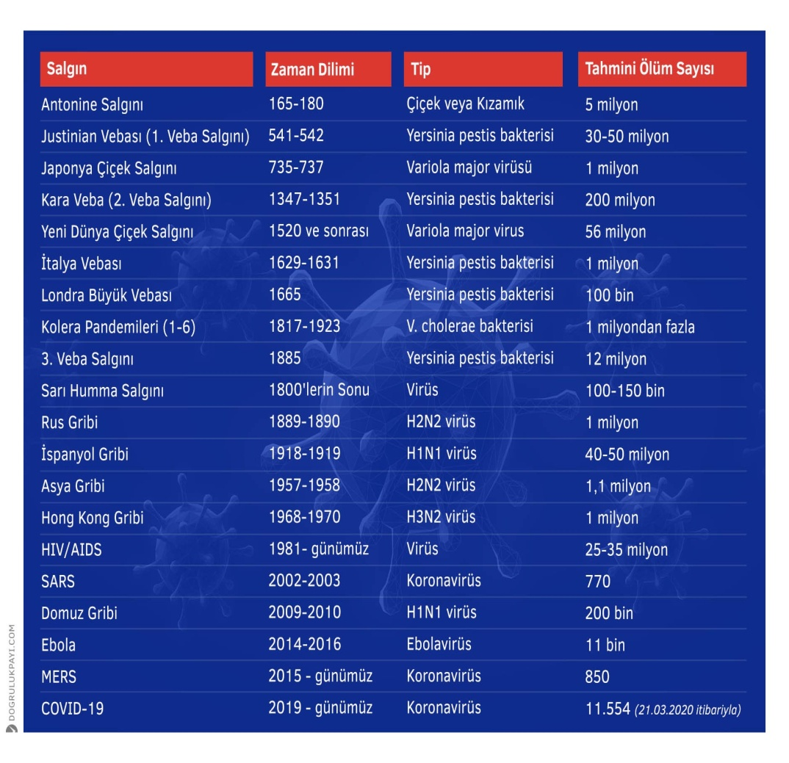
Salgın hastalıklar insanlık tarihi kadar eskidir.
Tarihte benzer salgın hastalık süreçleri yaşanmış ,önlemler ve sonrasında yapılan tıbbi müdahalelerle salgın hastalıklar kontrol altına alınmış ve sonlanmıştır

Slide 6
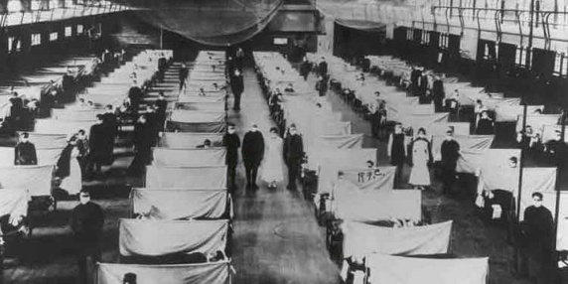
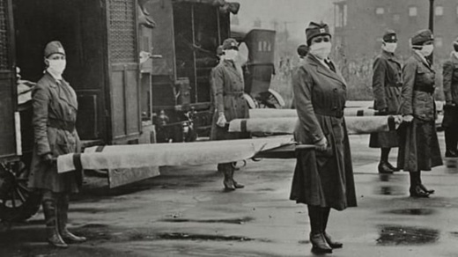
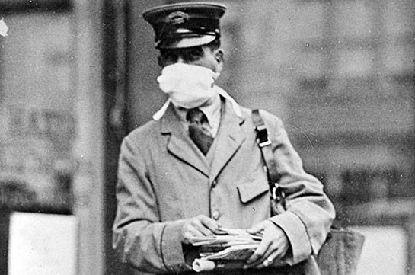
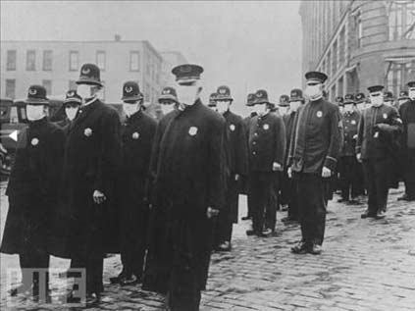
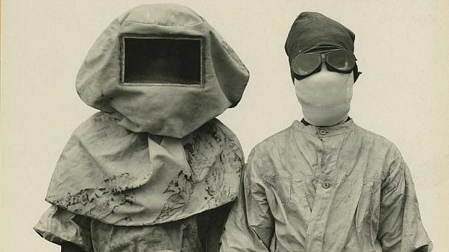
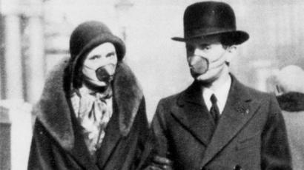
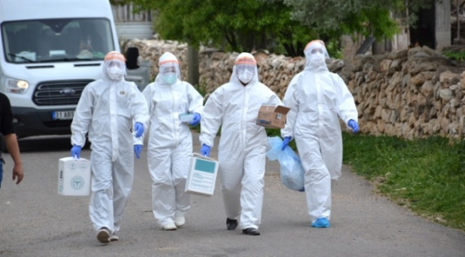
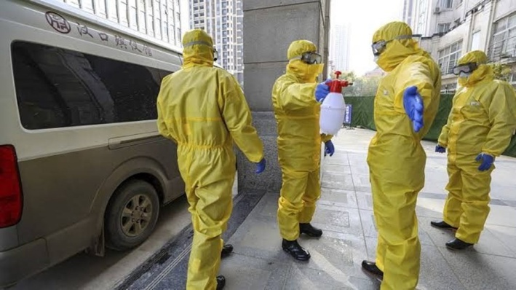

Slide 7
Zorlayıcı Yaşam Olayları
Zorlayıcı yaşam olaylarının yetişkinler ve çocuklar üzerinde ruhsal etkileri vardır.
Covid-19 salgın hastalık süreci zorlayıcı yaşam olayı olarak tanımlanmaktadır.
Salgın hastalığa bağlı ruhsal etkiler kişiden kişiye farklılık gösterebilmektedir.

Slide 8
Zorlayıcı Yaşam Olayları
Bu süreçte insanların yaşam alışkanlıklarını değiştirmeleri gerekmektedir.
Günlük hayattaki rutinlerin yerine getirilememesi ve yeni duruma uymada yaşanan zorluklar stres yaratabilmektedir.
Şu an yaşadığımız salgın süreci de tıpkı öncekiler gibi önlemler ve tıbbi müdahalelerle kontrol altına alınacaktır.

Slide 9
Covid-19 salgın hastalığının etkileri
Stres
Korku
Kaygı /Belirsizlik
Tehdit algısı
Damgalanma
Günlük rutinlerin değişmesi
Değişen sosyal ilişkiler
Eğitim/Okul sürecindeki değişiklikler
İş sürecinde ve gelir düzeyindeki değişiklikler
Aksayan tedavi süreci
Kayıp / yas

Slide 10
Covid-19 salgın hastalığının etkileri
Stres; Kişinin kendisine veya sevdiklerine yönelik hastalık bulaşıp bulaşmayacağına dair düşüncelerinde artışla beraber yaşadığı sıkıntılı süreç.
Korku; Salgın hastalığa sebep olan virüsten kaynaklanan korku duygusunda artış,
Kaygı / Belirsizlik; Sağlık otoritelerinin salgının sonlanmasına yönelik net bir açıklama yapamamaları sebebiyle salgın sürecinin belirsizliklerle dolu olması ve bu belirsiz ortamın kaygı düzeyini arttırması,

Slide 11
Covid-19 salgın hastalığının etkileri
Tehdit algısı; Kişilerin kendilerine virüs bulaşma riskini yoğun bir şekilde hissetmeleri.
Damgalanma; Hastalığa yakalanan kişinin ayrımcılığa maruz kalmasıyla yaşadığı gerginlik.
Değişen sosyal ilişkiler; Sosyal bir varlık olan insanın salgın hastalık sebebiyle evden çıkamaması sonucu oluşan izolasyon durumunun yarattığı stres,

Slide 12
Covid-19 salgın hastalığının etkileri
Günlük rutinlerin değişmesi; Salgın hastalık öncesi olan alışkanlıklarımızı yapamamanın yarattığı gerginlik durumunun artması,
Eğitim sürecindeki değişiklikler; Öğrencilerin okula gidememesi ve eğitim süreçlerine evden devam etmek zorunda kalmaları.
Aksayan tedavi süreci; Düzenli tedavi gören bireylerin tedavi süreçlerindeki aksamalardan kaynaklanan sorunların ortaya çıkması,

Slide 13
Covid-19 salgın hastalığının etkileri
Kayıp/yas;
Salgın hastalığa bağlı yaşanan kayıplar (bir yakının ölümü, iş kaybı, gelir kaybı, ilişki kaybı…) ve buna bağlı ortaya çıkan yas durumları.
Kayıp ve değişikliklerden kaynaklanan yas süreci birtakım duygusal, davranışsal, zihinsel tepkileri beraberinde getirmektedir. Zorlu yaşam olayına verilen tepkilerde olduğu gibi kayıp sonrası gösterilen yas tepkileri de kişiden kişiye farklılık gösterebilir.
Kayıp sonrası ritüellerin (cenaze defin işlemleri, taziye, sosyal destek) farklılık göstermesi yas sürecini etkilemektedir.

Slide 14
İnanç Sistemindeki Değişiklikler
Yaşam İçin Gerekli Olan İnançlar
Dünya güvenli bir yerdir.
Dünya adildir.
Ben değerliyim.
Kötü olaylar benim başıma gelmez.
Evim en güvenli yerdir. (çocuklarda)
Benimle ilgilenecekler. (çocuklarda)
Bana bakan yetişkinler beni koruyacaklar. (çocuklarda)

Slide 15
Sarsılan İnançlar
İyi bir insan olmadığım için kendimi böyle güvencesiz ve çaresiz hissetmeyi hak ediyorum.
Bu felaket benim yüzümden oldu.
Bu bir daha olacak ve benim elimden hiçbir şey gelmeyecek.
Zorlayıcı yaşam olayları içinde yaşadığımız dünyaya ilişkin temel inançlarımızı sarsar.

Slide 16
Okul Sürecinde Karşılaşılabilecek Olası Sorunlar
Yüz yüze eğitim sürecinden uzak kalındığı için okula uyum sorunu,
Ev ortamının konforlu yapısına alışıldığı için okula başlama ve okula devam etme ile ilgili sorunlar,
Okul ve okula ilişkin sorumlulukların tekrar kazanılması sürecinde zorluklar,
Ders çalışma ile ilgili motivasyonlarında düşme,
‘Okulda virüs kapar mıyım?’ endişesi ile okula gitmek istememe,
‘Okulda virüs kapar mıyım?’ endişesi ile arkadaşlarıyla hiç iletişim kurmama

Slide 17
Okul Sürecinde Karşılaşılabilecek Olası Sorunlar
Hastalığın bölgelerle veya etnik kökenlerle ilişkilendirilmesi. (Covid-19 hastalığına sebep olan virüsün farklı sosyoekonomik düzey, ırk, etnik kökene mensup insanları etkilemediği, tüm insanlar için hastalık bulaşma riskinin aynı olduğu unutulmamalıdır.)
"COVID-19 hastalığına yakalanmış bireyler için “virüsü yayan", "başkalarına bulaştıran" gibi suçlayıcı ifadeler kullanılması. (Bu tür ifadeler, insanların damgalanmasına sebep olduğu için sosyal ilişkileri olumsuz etkilemektedir.)

Slide 18
Okul Sürecinde Karşılaşılabilecek Olası Sorunlar
Okul ortamında, Covid-19 hastalığı ile ilgili gerçek olmayan bilgilerin yayılması. (Hastalıkla ilgili bilimsel verilere, güncel ve resmî sağlık otoritelerine dayanarak doğru bilgiler verilmelidir.)
Kendisi veya yakınlarından birinin Covid-19 tanısı almış, tedavi ve kontrol süreci tamamlanmış, sonrasında okula dönen öğrencilerin dışlanması.

Slide 19
Programın Uygulanması Süreci
Özel Eğitim ve Rehberlik Hizmetleri Genel Müdürlüğü
Rehberlik ve Araştırma Merkezleri
Psikolojik Danışman/ Rehber Öğretmen
Öğretmen
Veli
Öğrenci
ORGM tarafından bilgi verilecek
20.08.2020
28.08.2020
25-27.08.2020
31.08/11.09.2020

Slide 20
Rehberlik ve Araştırma Merkezleri Görev ve Sorumlulukları
Sorumluluk bölgesindeki tüm psikolojik danışman/rehber öğretmenlere psikoeğitim programları hakkında eğitim verilmesi.
Sorumluluk bölgesindeki psikolojik danışman/rehber öğretmeni olmayan okullarda öğretmen ve veli oturumlarının gerçekleştirilmesi.
İhtiyaç halinde okullarda görev yapan psikolojik danışman/rehber öğretmenlerden programın uygulanması sürecinde destek alınması.
Psikolojik Danışman/rehber öğretmeni olmayan okullarda yapılan çalışmaların e-rehberlik sistemine işlenmesi.

Slide 21
Psikolojik Danışman/Rehber Öğretmenin Görev ve Sorumlulukları
Okuldaki tüm öğretmenler ve yöneticilere psikoeğitim programları hakkında eğitim verilmesi.
Veli oturumlarının gerçekleştirilmesi.
Öğrenci uygulamalarında öğretmenlere müşavirlik yapılması.
Okulda yapılan çalışmaların e-rehberlik sistemine işlenmesi.
Okulda yapılan çalışmalarla ilgili psikoeğitim programı değerlendirme formlarının dosyalanması.

Slide 22
Öğretmen Görev ve Sorumlulukları
Okuldaki öğrenci oturumlarının uygulanması.
Psikoeğitim uygulamaları esnasında daha fazla etkilendiği düşünülen öğrencilerin rehberlik ve psikolojik danışmanlık servisine yönlendirilmesi.
Sınıfta yapılan çalışmalarla ilgili psikoeğitim programı değerlendirme formunun doldurularak rehberlik servisine teslim edilmesi.

Slide 23
PSİKOEĞİTİM PROGRAMI TANITIMI

Slide 24
Bu program Covid-19 (Koronavirüs) salgın hastalığı sürecinde çocukların ve yetişkinlerin tepkilerini normalleştirmek ve zorlu yaşantıların etkileri konusunda çocukların iletişim becerilerini güçlendirmek amacıyla oluşturulmuştur.
Program, Millî Eğitim Bakanlığı tarafından yayınlanan Psikososyal Destek Programları esas alınarak öğrencilerin gelişimsel ihtiyaçları temelinde iki öğrenci oturumu olacak şekilde düzenlenmiştir.

Slide 25
Programın Uygulanması
Bu program psikolojik danışman/ rehber öğretmen müşavirliğinde, okul öncesi öğretmeni/sınıf öğretmeni tarafından öğrencilere uygulanmak üzere hazırlanmıştır.
Programın uygulanmasından önce psikolojik danışman/ rehber öğretmen tarafından okul öncesi öğretmeni/sınıf öğretmenine zorlayıcı yaşam olaylarında ortaya çıkan stres tepkileri hakkında bilgi verilecektir.
Öğrenci etkinliklerinin uygulanması sürecinde dikkat edilmesi gereken hususlar ile ilgili öğretmenlerin bilgilendirilmesi sağlanacaktır.

Slide 26
Uygulama Esasları
1. Okulda psikoeğitim programının planlaması ve yürütülmesi sürecinden okul müdürü sorumludur.
2. Programın uygulanması için gerekli tüm malzeme ve düzenlemeler okul yönetimi tarafından sağlanacaktır.
3. Öğretmen ve veli oturumları öğrenci oturumlarından önce yapılmalıdır.
4. Öğrenci oturumlarının ardışık günlerde yapılmaması şartı ile bir hafta içerisinde tamamlanması esastır.

Slide 27
Uygulama Esasları
5. Psikoeğitim uygulamaları sırasında yapılan paylaşımlarla ilgili “gizlilik” ilkesi dikkate alınmalıdır.
6. Psikolojik danışman/rehber öğretmen, psikoeğitim programının uygulanması sırasında zorlayıcı yaşam olayından ileri düzeyde etkilendiği tespit edilen öğrencileri ilgili kurum ya da kuruluşlara yönlendirmelidir.

Slide 28
Etkinlikler Uygulanırken Dikkat Edilecek Hususlar
1.Covid-19 (Koronavirüs) salgın hastalığı tedbirleri kapsamında, etkinlikler uygulanırken sosyal mesafe ve hijyen kurallarına dikkat edilmelidir.
2.Uygulamayı yapacak öğretmen psikoeğitim oturumlarına başlamadan önce, etkinlikleri dikkatle okuyup ön hazırlıkları tamamlamalıdır.
3.Etkinlik paylaşımlarında öğrencilerin gönüllülüğü esastır. Paylaşımda bulunmak istemeyen öğrenciler teşvik edilmeli, fakat zorlanmamalıdır.

Slide 29
Etkinlikler Uygulanırken Dikkat Edilecek Hususlar
4. Resim ve boyama etkinliklerinde, önemli olanın resmi güzel çizmek ya da boyamak olmadığı asıl amacın duygu ve düşünceleri ifade etmek olduğu belirtilmelidir.
5. Psikoeğitim programı uygulamasında, öğrencilerin duygu ve düşüncelerini ifade etmeleri önemlidir. Bu nedenle etkinlik uygulamalarında, olabildiğince fazla öğrenciye söz hakkı verilmesi, zaman kaygısıyla paylaşımların eksik bırakılmaması faydalı olacaktır

Slide 30
ÖZEL EĞİTİM İHTİYACI OLAN ÖĞRENCİLER İÇİN EK BİLGİ VE UYARILAR
Etkinlikler, görseller ve oyuncaklarla desteklenebilir.
Etkinlikleri anlamakta zorlanan öğrenciler için birden fazla tekrar yapılabilir.
Öğrenciler, etkinliklere katılım konusunda teşvik edilmelidir.
Öğretmen, resim çizme ve yazı yazma konusunda öğrencilere yardımcı olmalıdır.
Etkinlik içinde geçen öğrencinin bilmediği kavramlar açıklanır.
Resim çizmek ve gözlerini kapatmak istemeyen öğrenciler zorlanmaz.
Küçük grup çalışması sırasında öğrencilerin gruplara eşit dağılımı sağlanır.

Slide 31
Öğretmen Oturumu Tanıtımı
Hedefler
Covid-19 Tanımı
Zorlayıcı Yaşam Olayları
Covid-19 Salgın Hastalığının Etkileri
Covid-19 Salgın Hastalığına Bağlı Olarak Yetişkin ve Çocuklarda Görülebilecek Ruhsal Tepkiler
Okul Sürecinde Karşılaşılabilecek Olası Sorunlar
Zorlu Yaşam Olaylarında Okullar ve Öğretmenlerin Rolü ve Önemi
Çocuklara Nasıl Yardımcı Olabilirsiniz?
Kendinize Nasıl Yardımcı Olabilirsiniz?
Yeni Normal – Kontrollü Sosyal Hayat
Psikoeğitim Öğrenci Oturumları

Slide 32
Veli Oturumu Tanıtımı
Hedefler
Covid-19 Tanımı
Zorlayıcı Yaşam Olayları
Covid-19 Salgın Hastalığının Etkileri
Covid-19 Salgın Hastalığına Bağlı Olarak Yetişkin ve Çocuklarda Görülebilecek Ruhsal Tepkiler
Okul Sürecinde Karşılaşılabilecek Olası Sorunlar
Çocuklara Nasıl Yardımcı Olabilirsiniz?
Kendinize Nasıl Yardımcı Olabilirsiniz?
Covid-19 Salgın Hastalığı Sürecinde Kayıp - Yas
Yeni Normal – Kontrollü Sosyal Hayat

Slide 33
PSİKOEĞİTİM ÖĞRENCİ OTURUMLARI

Slide 34
PSİKOEĞİTİM ÖĞRENCİ OTURUMLARI
Okul Öncesi / İlkokul
Ortaokul
Lise

Slide 35
Konular
Normalleşme
Duyguları ifade etme
Salgın hastalıktan korunma yöntemleri
Rahatlama ve gevşeme yöntemleri
Olumlu başa çıkma yöntemleri
Güçlü yanlarım
Destek kaynaklarım
Geleceğe yönelik olumlu bakış açısı geliştirme

Slide 36
Okul Öncesi/İlkokul Etkinlikler
Sincap Ailesi
Güvenli Yer
Birlikte Önlüyoruz
Süre: 20 Dakika
Süre: 30 Dakika
Süre : 30 Dakika
Amaç: Salgın hastalık dönemlerindeki duygu, düşünce ve davranışlarını tanır ve normal olduğunu bilir.
Amaç: Salgın hastalıktan korunmak için alması gereken önlemleri bilir.
Amaç: Salgın hastalık dönemlerinde bilişsel ve duygusal rahatlama yollarını bilir.
1. OTURUM
Papatya
Amaç: Salgın hastalık dönemlerinde baş etme becerilerini, destek kaynaklarını fark eder.
Süre: 30 Dakika
Uğur Böceği
Amaç: Salgın hastalık dönemlerinde geleceğe ilişkin olumlu bakış açısı geliştirir
Kendi Başıma Yapabildiklerim
Amaç: Kendi başına yapabildiklerinin farkına varır.
Süre: 25 Dakika
Süre: 25 Dakika
2. OTURUM

Slide 37
Ortaokul Etkinlikler
Kendimi Fark Ediyorum
Güvenli Yer
Mikrofon Bende
Süre: 30 Dakika
Süre : 25 Dakika
Amaç: Salgın hastalık dönemlerindeki duygu, düşünce ve davranışlarını fark eder ve normal olduğunu bilir.
Amaç: Salgın hastalık dönemlerindeki önlemler ile ilgili farkındalık kazanır.
Amaç: Salgın hastalık dönemlerinde bilişsel ve duygusal rahatlama yollarını bilir.
Süre: 25 Dakika
1. OTURUM
Ben Olsam Ne Yapardım
Amaç: Salgın hastalık dönemlerinde kullanabileceği olumlu başa çıkma yöntemlerini ifade eder.
Zamanda Yolculuk
Amaç: Salgın hastalık döneminde geleceğe yönelik olumlu bakış açısı geliştirir.
Balon Gezisi
Amaç: Salgın hastalık dönemlerinde güçlü yanlarını, destek kaynaklarını fark eder.
Süre: 30 Dakika
Süre:20 Dakika
Süresi:30 Dakika
2. OTURUM

Slide 38
Lise Etkinlikler
Kendimi Fark Ediyorum
Güvenli Yer
Genç Bilim Kurulu
Süre: 30 Dakika
Süre : 20 Dakika
Amaç: Salgın hastalık dönemlerindeki duygu, düşünce ve davranışlarını fark eder ve normal olduğunu bilir.
Amaç: Salgın hastalık dönemlerindeki önlemler ile ilgili farkındalık kazanır.
Amaç: Salgın hastalık dönemlerinde bilişsel ve duygusal rahatlama yollarını bilir.
Süre:30 Dakika
1. OTURUM
Olumlu Başa Çıkma Yöntemlerim
Amaç: Salgın hastalık dönemlerinde kullanabileceği olumlu başa çıkma yöntemlerini ifade eder.
Benim Adımlarım
Amaç: Salgın hastalık döneminde geleceğe yönelik olumlu bakış açısı geliştirir.
Güvenli Limanlarım
Amaç: Salgın hastalık dönemlerinde güçlü yanlarını, destek kaynaklarını fark eder.
Süre: 30 Dakika
Süre: 20 Dakika
Süre: 30 Dakika
2. OTURUM

Slide 39
Covid-19 sürecinde psikososyal destek hizmetleri kapsamında hazırlanan içerikler

Slide 40
Covid-19 sürecinde psikososyal destek hizmetleri kapsamında hazırlanan içerikler

Slide 41
Millî Eğitim Bakanlığı
Özel Eğitim ve Rehberlik Hizmetleri Genel Müdürlüğü internet sayfasından Psikososyal Destek Hizmetleri sekmesi altında dokümanlar indirilebilir.
https://orgm.meb.gov.tr/www/psikososyal-bilgilendirme-rehberi/icerik/1314

